Slide 1
Ανάλυση κοινωνικών δικτύων και Παροχή Συστάσεων σε χρήστες
Διπλωματικη εργασΙα
ΜΠΑΣΤΟΥΛΗΣ ΓΕΩΡΓΙΟΣ
ΕΠΙΒΛΕΠΩΝΤΕΣ
ΧΑΤΖΗΛΥΓΕΡΟΥΔΗΣ ΙΩΑΝΝΗΣ, ΚΑΘΗΓΗΤΗΣ
ΜΑΚΡΗΣ ΧΡΗΣΤΟΣ, ΑΝΑΠΛΗΡΩΤΗΣ ΚΑΘΗΓΗΤΗΣ
ΣΥΝΕΠΙΒΛΕΠΩΝ
ΠΕΡΙΚΟΣ ΙΣΙΔΩΡΟΣ, ΔΙΔΑΣΚΩΝ ΑΑΔΕ

Slide 2
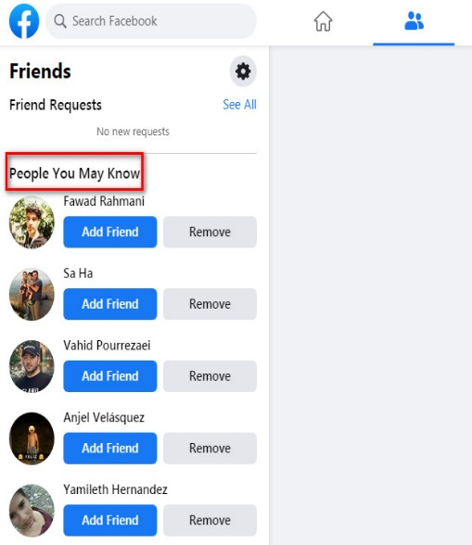

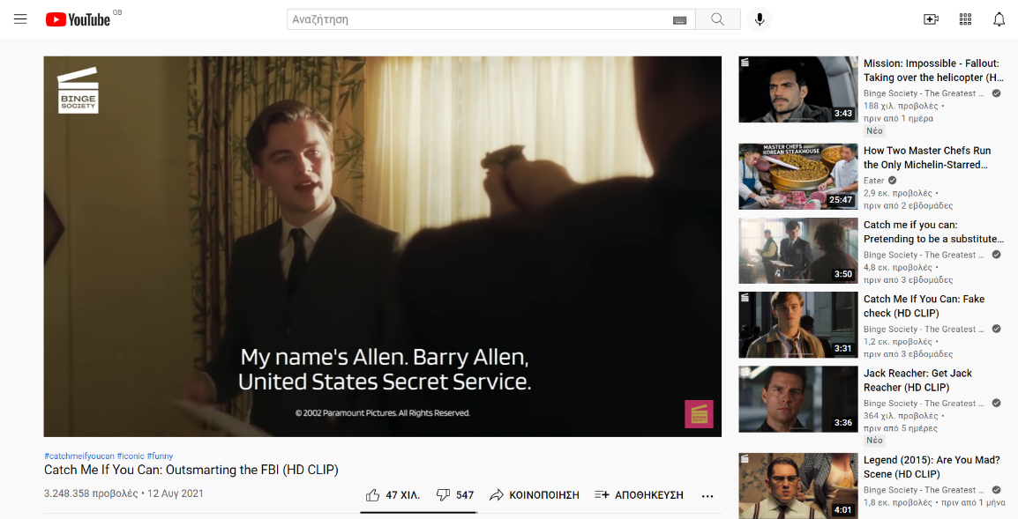
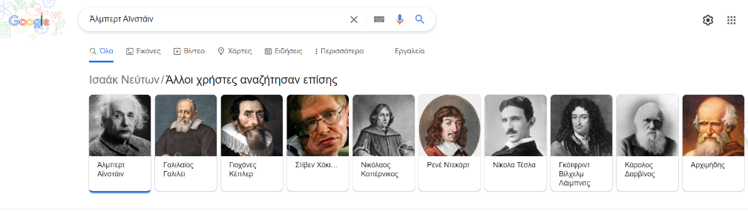
Συστήματα Συστάσεων Recommender Systems
Τα Συστήματα Συστάσεων λειτουργούν ως ένα εργαλείο φιλτραρίσματος πληροφοριών το οποίο αποσκοπεί στην παροχή προτάσεων προς το χρήστη οι οποίες είναι πιθανόν να τον ενδιαφέρουν.
Τέτοια συστήματα συναντιούνται στις περισσότερες ψηφιακές πλατφόρμες που χρησιμοποιούμε καθημερινά, συνήθως στη μορφή λίστας αντικειμένων.

Slide 3
Επιρροή των Συστημάτων Συστάσεων
Η σωστή λειτουργία ενός Συστήματος Προτάσεων είναι ζωτικής σημασίας όταν χρησιμοποιείται σε εμπορικές εφαρμογές καθώς μπορεί να οδηγήσει σε:
Αύξηση των πωλήσεων
Αύξηση πωλήσεων διαφορετικών ειδών (diverse items & long tail items)
Αύξηση της ικανοποίησης του χρήστη
Αύξηση του βαθμού αφοσίωσης του χρήστη
Το 70% του συνολικού χρόνου που σπαταλάει κανείς στο YouTube οφείλεται στο Σύστημα Συστάσεων που χρησιμοποιεί.
Το 75% των ταινιών που παρακολουθεί κανείς στο Netflix οφείλεται στις προτάσεις που παράγει το Σύστημα Συστάσεων.
Το 35% των πωλήσεων που γίνονται στο Amazon, προέρχονται από τις προτάσεις που παράγει το Σύστημα Συστάσεων.

Slide 4
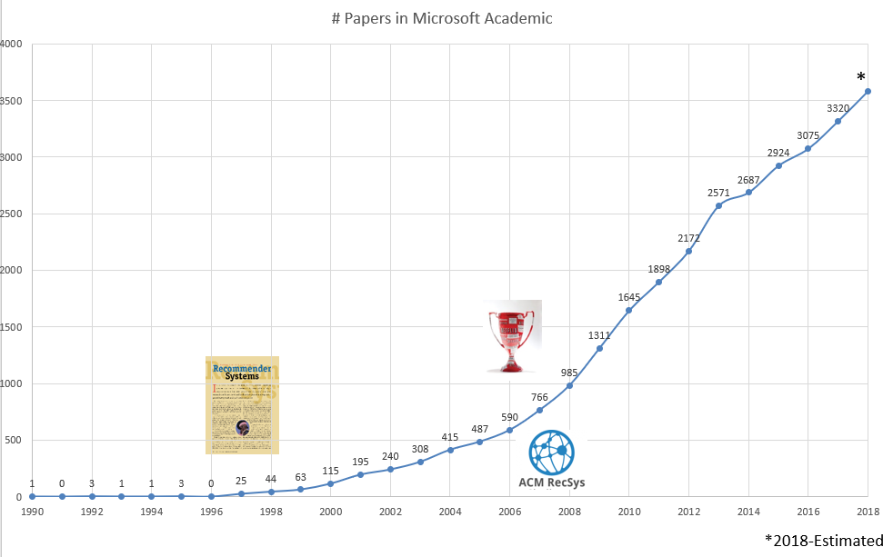
Εξέλιξη των Συστημάτων Συστάσεων
Ιστορικά, τα Συστήματα Συστάσεων έκαναν την εμφάνισή τους το 1995 και έχουν αναπτυχθεί ραγδαία τόσο ως προς τα προβλήματα που καλούνται να λύσουν, όσο και τις πρακτικές τους εφαρμογές.

Slide 5
Δεδομένα που χρησιμοποιούν τα Συστήματα Συστάσεων
Χαρακτηριστικές Πληροφορίες
Αυτές οι πληροφορίες αφορούν είτε τα αντικείμενα (πχ. keywords, κατηγορία αντικειμένου), είτε τους χρήστες (πχ. Δημογραφικά χαρακτηριστικά, δηλωμένες προτιμήσεις). Πρόκειται για πληροφορίες που περιγράφουν ρητά τα αντικείμενα και τους χρήστες.
Αλληλεπιδράσεις μεταξύ χρηστών και αντικειμένων
Αυτές οι πληροφορίες περιγράφουν πως ένας χρήστης αλληλοεπίδρασε με ένα αντικείμενο (πχ. Μέσω κάποιας βαθμολογίας που έδωσε στο αντικείμενο). Συνήθως απεικονίζεται με έναν δυσδιάστατο πίνακα, όπου γραμμές απεικονίζουν τους χρήστες και στήλες τα αντικείμενα.
Οι πληροφορίες αυτές μπορεί να είναι ρητές (rating / like / dislike) ή σιωπηρές (time spent in page / viewed item).

Slide 6
Κατηγορίες Συστημάτων Συστάσεων
Βασιζόμενοι στις πληροφορίες που χρησιμοποιεί ένα Σύστημα Προτάσεων, μπορούμε να τα χωρίσουμε σε δύο βασικές κατηγορίες:
Content-based Filtering Collaborative Filtering
Content-based Filtering
Αυτά τα Συστήματα Συστάσεων χρησιμοποιούν χαρακτηριστικές πληροφορίες για να κάνουν προτάσεις στον χρήστη. Βασίζονται στην ομοιότητα των χαρακτηριστικών που περιγράφουν τα αντικείμενα και προτείνουν αυτά με τον υψηλότερο δείκτη ομοιότητας σε σχέση με τα αντικείμενα που είχε αλληλοεπιδράσει θετικά ο χρήστης στο παρελθόν.
Η λογική που ακολουθείται σε τέτοιου είδους Συστήματα Συστάσεων είναι η εξής:
Κάθε αντικείμενο έχει ένα προφίλ χαρακτηριστικών
Σε έναν πίνακα αναφέρονται αυτά τα χαρακτηριστικά
Σύγκριση των χαρακτηριστικών μεταξύ αντικειμένων για τον καθορισμό της ομοιότητας μεταξύ τους
Προτείνονται τα αντικείμενα με το υψηλότερο σκορ ομοιότητας

Slide 7
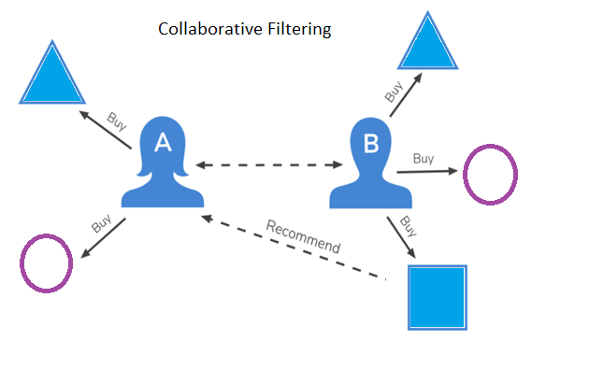
Collaborative Filtering
Η πιο διαδεδομένη και επιτυχημένη μορφή Συστημάτων Συστάσεων που συναντάμε είναι αυτή που στηρίζεται στο Collaborative Filtering, ή μεταφρασμένα, Συνεργατικό Φιλτράρισμα.
Η βασική υπόθεση στην οποία στηρίζεται το Collaborative Filtering είναι πώς εάν ένας χρήστης `Α` έχει την ίδια γνώμη με έναν χρήστη `Β` για ένα αντικείμενο, τότε ο χρήστης `Α` είναι πιθανότερο να έχει την γνώμη του `Β` για ένα διαφορετικό αντικείμενο σε σχέση με άλλους τυχαίους χρήστες.

Slide 8
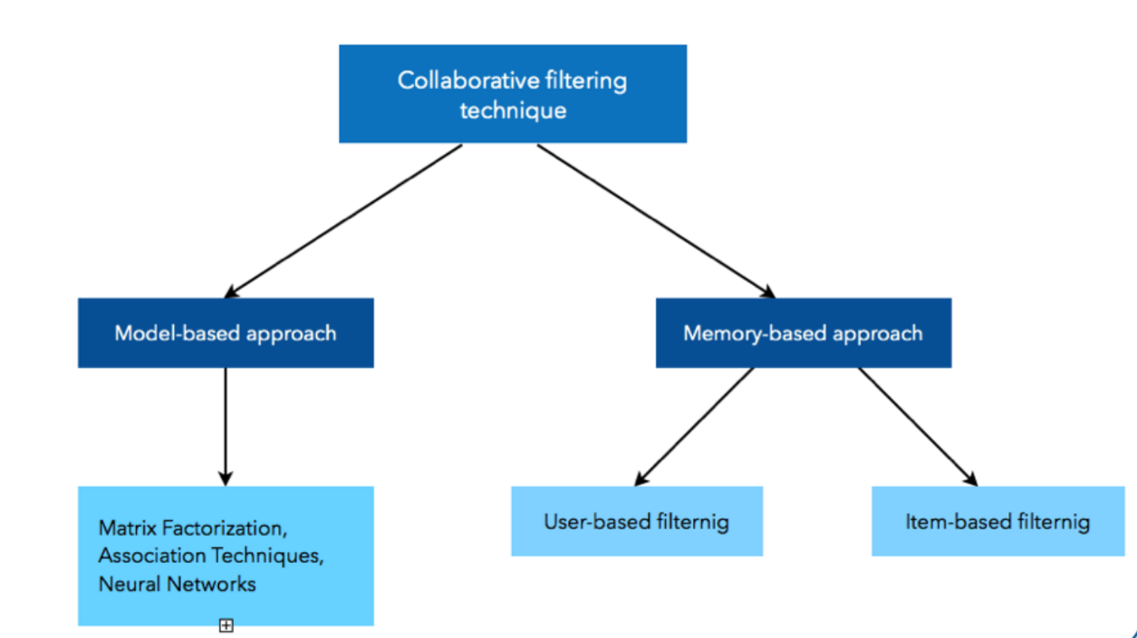
Collaborative Filtering Τεχνικές
Οι Collaborative Filtering τεχνικές, διαχωρίζονται σε 2 υποκατηγορίες ως εξής:
Memory-based ή αλλιώς Neighborhood-based και
Model-based
Memory-based τεχνικές
Αυτές οι τεχνικές (είτε User-based είτε Item-based) βασίζονται σε ένα μέτρο ομοιότητας προκειμένου
να σχηματίσουν γειτονιές (Clusters) με παρόμοιους χρήστες. Έπειτα υπολογίζεται ένας
σταθμισμένος συνδυασμός βαθμολογιών των γειτόνων του χρήστη και παράγονται οι προβλέψεις.
Αμφότερες οι Memory-based Collaborative Filtering προσεγγίσεις συνήθως αντιμετωπίζουν προβλήματα με μεγάλους αραιούς πίνακες (data sparsity), καθώς ο αριθμός των αλληλεπιδράσεων μεταξύ χρηστών-αντικειμένων μπορεί να είναι πολύ χαμηλός για τη δημιουργία συμπλεγμάτων υψηλής ποιότητας.
Για την αντιμετώπιση αυτού του προβλήματος, άρχισαν να χρησιμοποιούνται οι Model-based Collaborative Filtering τεχνικές.

Slide 9
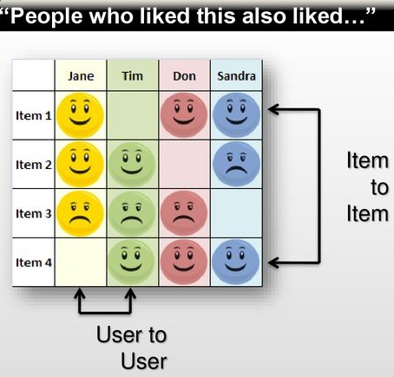
Memory-based Τεχνικές
User-based approach.
Οι προτάσεις παράγονται αφού ομαδοποιήσουμε τους χρήστες με υψηλή ομοιότητα. Στο παράδειγμα, η Jane και ο Tim έχουν όμοια συμπεριφορά για τα αντικείμενα 2 και 3. Αυτό υποδεικνύει πως μάλλον θα συμφωνούν και σε περισσότερα αντικείμενα. Έτσι, το αντικείμενο 1 θα ήταν μία καλή πρόταση για τον Tim, όπως το αντικείμενο 4 θα ήταν για την Jane.
Item-based approach
Οι προτάσεις παράγονται αφού ομαδοποιήσουμε τα αντικείμενα που έχουν παρόμοια απήχηση σε πολλούς χρήστες. Στο παράδειγμα, ο Don και η Sandra αντιδρούν θετικά για το αντικείμενο 1 και 4. Αυτό υποδεικνύει ότι, γενικότερα, οι χρήστες που αντιδρούν θετικά για το αντικείμενο 4, θα αντιδρούν θετικά και για το αντικείμενο 1. Έτσι το αντικείμενο 1 θα προταθεί στον Tim, ο οποίος αντέδρασε θετικά για το αντικείμενο 4.

Slide 10
Model-based Τεχνικές
Οι Model-based Collaborative Filtering προσεγγίσεις, σε αντίθεση με τις Memory-based που βασίζονται στην ομαδοποίηση χρηστών/αντικειμένων και χρησιμοποιούν απευθείας τις αποθηκευμένες αξιολογήσεις για την παραγωγή προτάσεων, χρησιμοποιούν αυτές τις βαθμολογίες για να μάθουν ένα προγνωστικό μοντέλο.
Τα χαρακτηριστικά των χρηστών και των αντικειμένων καταγράφονται από τις παραμέτρους του μοντέλου, οι οποίες μαθαίνονται από τα δεδομένα εκπαίδευσης (training data) και αργότερα χρησιμοποιούνται για την πρόβλεψη αξιολογήσεων. Ένα τέτοιο μοντέλο, δέχεται ως είσοδο τον πίνακα αλληλεπιδράσεων μεταξύ χρηστών-αντικειμένων και μέσω μεθόδων παραγοντοποίησης, μαθαίνει να προβλέπει τις αξιολογήσεις των χρηστών για νέα αντικείμενα.
Οι μέθοδοι που ξεχωρίζουν στις Model-based τεχνικές είναι οι:
Matrix Factorization
Singular Value Decomposition (SVD)
Πρόκειται για τεχνικές διάσπασης μητρώου σε διανύσματα χαμηλότερων διαστάσεων.

Slide 11
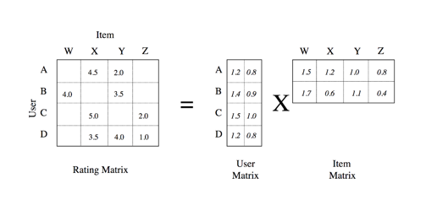
Matrix Factorization
Πρόκειται για παραγοντοποίηση/διάσπαση του μητρώου user-item, το οποίο περιέχει βαθμολογίες των χρηστών σε αντικείμενα, σε χαμηλότερων διαστάσεων μητρώα user και item αντίστοιχα, και στη συνέχεια ανακατασκευή του με τις προβλέψεις βαθμολογίας για νέα αντικείμενα. Τα μητρώα user και item μαθαίνονται έτσι ώστε τα εσωτερικά γινόμενά τους να προσεγγίζουν τις γνωστές αξιολογήσεις του αρχικού μητρώου, σε σχέση με κάποιο μέτρο απώλειας
Αυτές οι τεχνικές, σε αντίθεση με τις memory-based τεχνικές που παράγουν προτάσεις βάσει των γειτόνων και των ομοιοτήτων μεταξύ χρηστών ή αντικειμένων, υποθέτουν ότι η ομοιότητα προκαλείται ταυτόχρονα από κάποια κρυμμένη και χαμηλότερης διάστασης δομή στα δεδομένα. Για παράδειγμα, η βαθμολογία που δίνει ένας χρήστης σε μια ταινία μπορεί να θεωρηθεί ότι εξαρτάται από κάποιους σιωπηρώς παράγοντες, όπως η προτίμηση του χρήστη για διάφορα είδη ταινιών.

Slide 12
Singular Value Decomposition
Η τεχνική Singular Value Decomposition είναι μία μέθοδος από τη γραμμική άλγεβρα που έχει χρησιμοποιηθεί γενικά για τη μείωση διαστάσεων στη μηχανική μάθηση.
Όπως το Matrix Factorization, έτσι και το SVD διασπάει το μητρώο που περιέχει τις βαθμολογίες των χρηστών προς αντικείμενα σε χαμηλότερης διάστασης μητρώα για τους χρήστες και τα αντικείμενα ξεχωριστά. Η διαφορά είναι πως στο SVD η διάσπαση οδηγεί σε 3 μητρώα, αντί για 2 που οδηγεί το Matrix Factorization. Το επιπλέον μητρώο είναι ένα διαγώνιο μητρώο που περιέχει μη-αρνητικές τιμές και προσδιορίζει τους ισχυρούς παράγοντες από τους αδύναμους. Αυτό οδηγεί σε μία καλύτερη και ακριβέστερη κατασκευή του μητρώου χρηστών-αντικειμένων.
Η τεχνική αυτή έγινε ευρέως γνωστή και δημοφιλής το 2009, όταν απέσπασε το Netflix Prize, ένα βραβείο για το καλύτερο Σύστημα Συστάσεων στην πλατφόρμα του Netflix. Στόχος ήταν να βελτιωθεί η απόδοση του Συστήματος Συστάσεων κατά 10%, κάτι το οποίο πέτυχε η BellKor's Pragmatic Chaos team και απέσπασε το έπαθλο του 1 εκατομμυρίου δολαρίων.

Slide 13
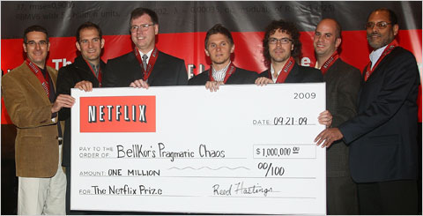
Netflix Prize
Ξεκίνησε τον Οκτώβριο του 2006
Έπαθλο αξίας 1 εκατομμυρίου δολαρίων
Training dataset: 100 εκατομμύρια βαθμολογίες (1-5 stars ratings) από 480 χιλιάδες χρήστες σε 18 χιλιάδες ταινίες
Στόχος:
Αύξηση της απόδοσης του αλγορίθμου για την παροχή συστάσεων κατά τουλάχιστον 10%
Με τη χρήση του αλγορίθμου SVD η BellKor's Pragmatic Chaos team, κατάφερε το 2009 να μειώσει το RMSE από 0.9525 σε 0.8572!

Slide 14
Deep Learning στα Συστήματα Συστάσεων
Παρόλο που τα Συστήματα Προτάσεων παρέχουν αποτελεσματικούς τρόπους αντιμετώπισης του προβλήματος υπερφόρτωσης πληροφοριών, αντιμετωπίζουν επίσης πολλές διαφορετικές προκλήσεις, όπως η ακρίβεια των προτάσεων, η αραιότητα των δεδομένων (data sparsity) , το πρόβλημα εκκίνησης (cold start problem) και η κλιμάκωση (scalability).
Οι τεχνικές βαθιάς μάθησης χρησιμοποιούνται όλο και περισσότερο τα τελευταία χρόνια στον τομέα προτάσεων ξεκινώντας την περίοδο 2013-2014. Δεδομένου ότι η ικανότητα επεξεργασίας δεδομένων των τεχνικών βαθιάς μάθησης αυξάνεται λόγω των εξελίξεων σε μεγάλες εγκαταστάσεις δεδομένων και ύπερ-υπολογιστών, οι ερευνητές έχουν ήδη αρχίσει να επωφελούνται από τεχνικές βαθιάς μάθησης σε Συστήματα Προτάσεων.
Κάποια πλεονεκτήματα του Deep Learning στα Συστήματα Συστάσεων
Μείωση διαστάσεων
Εξαγωγή χαρακτηριστικών από διαφορετικές πηγές δεδομένων
Αντιμετώπιση της αραιότητας των δεδομένων

Slide 15
Συστήματα Συστάσεων σε Κοινωνικά Δίκτυα
Ως κοινωνικό δίκτυο εννοούμε ένα σύνολο χρηστών οι οποίοι συσχετίζονται μεταξύ τους. Οι συσχετίσεις μεταξύ των χρηστών μπορεί να απεικονίζεται ως η φιλία μεταξύ τους ή ως η εμπιστοσύνη και ο συμμερισμός των προτιμήσεών τους.
Στην πραγματική ζωή, οι άνθρωποι καταφεύγουν συχνά σε φίλους στα κοινωνικά τους δίκτυα για συμβουλές πριν αγοράσουν ένα προϊόν ή καταναλώσουν μια υπηρεσία. Τα ευρήματα στους τομείς της κοινωνιολογίας και της ψυχολογίας δείχνουν ότι οι άνθρωποι τείνουν να συσχετίζονται και να συνδέονται με παρόμοιους άλλους χρήστες και να επηρεάζονται από τις προτιμήσεις τους.
Τα διαδικτυακά κοινωνικά δίκτυα προσφέρουν νέες ευκαιρίες για περαιτέρω βελτίωση της ακρίβειας των Συστημάτων Συστάσεων καθώς πέραν των πληροφοριών που εξάγουμε από τις αξιολογήσεις και συμπεριφορές που φέρουν οι χρήστες για αντικείμενα, μπορούμε να εκμεταλλευτούμε τις συσχετίσεις με άλλους χρήστες. Ένα κοινωνικό δίκτυο μπορεί να θεωρηθεί ως ένα γράφημα που απεικονίζει τους χρήστες ως οντότητες και τις συσχετίσεις τους ως ακμές.

Slide 16

Συστήματα Συστάσεων σε Κοινωνικά Δίκτυα
Ένα Σύστημα Συστάσεων σε κοινωνικό δίκτυο βελτιώνει την ακρίβεια του παραδοσιακού Συστήματος Συστάσεων λαμβάνοντας υπόψη κοινωνικά ενδιαφέροντα και κοινωνική εμπιστοσύνη μεταξύ των χρηστών ως πρόσθετες εισόδους. Λόγω της κοινωνικής εμπιστοσύνης, ένας χρήστης μπορεί να ακούσει ένα τραγούδι που προτείνουν οι στενοί φίλοι του στο Facebook. Η κοινωνική εμπιστοσύνη μεταξύ ενός ζεύγους φίλων μπορεί να δημιουργηθεί με βάση τη ρητή ανατροφοδότηση του χρήστη Α σχετικά με τον χρήστη Β (π.χ., με ψηφοφορία *explicit feedback), ή μπορεί να συναχθεί από τα σιωπηρά σχόλια (π.χ., τη συχνότητα και την ποσότητα αλληλεπίδρασης-επικοινωνίας-ανταλλαγής email μεταξύ Α και Β *implicit feedback).

Slide 17
Ομοιότητα μέσα στον Γράφο
Το θέμα του προσδιορισμού της ομοιότητας των γραφημάτων θεωρείται ως ιδιαίτερα σημαντικό ερευνητικό πεδίο στον παγκόσμιο ιστό, την τεχνητή νοημοσύνη και την έρευνα πληροφοριών.
Μπορούμε να κατηγοριοποιήσουμε τα μέτρα ομοιότητας στους Γράφους σε 3 ευρύτερες κατηγορίες ως εξής:
Δομική ομοιότητα (link – based). Σε αυτόν τον τύπο ομοιότητας, εξετάζονται οι σύνδεσμοι μεταξύ των κόμβων στο γράφημα, δηλαδή οι ακμές του. Οι σύνδεσμοι μπορούν να αντιπροσωπεύουν: σχέση εμπιστοσύνης, φιλία, πληρωμές κλπ.
Ομοιότητα περιεχομένου (text - based). Σε αυτόν τον τύπο ομοιότητας, εξετάζονται τα χαρακτηριστικά των κόμβων στο γράφημα. Η ομοιότητα περιεχομένου ενός ιστότοπου φιλίας θα μπορούσε ενδεχομένως να βασίζεται στην ημερομηνία γέννησης, στα χόμπι, στο ενδιαφέρον των ταινιών και στην ηλικία των χρηστών.
Ομοιότητα λέξεων-κλειδιών (word - based). Όπως και στην ομοιότητα περιεχομένου παραπάνω, η ομοιότητα κόμβων μπορεί να οριστεί βάσει συλλογών λέξεων ή λέξεων-κλειδιών που αντιπροσωπεύουν τους χρήστες.

Slide 18

Ο αλγόριθμος SimRank
Πρόκειται για link-based μέτρο ομοιότητας καθώς ο αλγόριθμος SimRank αναλύει τη δομή του Γράφου ως προς τις ακμές που συνδέουν τις οντότητες.
Η λογική πίσω από τον αλγόριθμο SimRank είναι ότι, σε πολλούς τομείς, παρόμοια αντικείμενα αναφέρονται από παρόμοια αντικείμενα. Πιο συγκεκριμένα, τα αντικείμενα ‘a’ και ‘b’ θεωρούνται όμοια εάν είναι στραμμένα από αντικείμενα ‘c’ και ‘d’ αντίστοιχα, και τα ‘c’ και ‘d’ είναι μεταξύ τους όμοια.
Για έναν κόμβο $v$ σε έναν κατευθυνόμενο Γράφο, δηλώνουμε με $I$ $(v)$και $O(v)$το σύνολο των γειτόνων που δείχνουν στον χρήστη και το σύνολο των γειτόνων στους οποίους δείχνει ο χρήστης αντίστοιχα. Οι χρήστες που ανήκουν στα δύο αυτά σύνολα αναπαρίστανται ως $I_{i}$ $(v)$ και $O_{i}(v)$ αντίστοιχα για 1 ≤ $i$ ≤ |$I$ $(v)$| και 1 ≤ $i$ ≤ |$O(v)|$αντίστοιχα. Ας θέσουμε την ομοιότητα μεταξύ των αντικειμένων ‘a’ και ‘b’ ως $s\left(a,b\right)∈$ [0,1] έχουμε:
s$\left(a,b\right)= \frac{C}{\left|I\left(a\right)\right||I\left(b\right)|}\sum_{i=1}^{|I\left(a\right)|}{\sum_{j=1}^{|I\left(b\right)|}{s(I_{i}\left(a\right), I_{j}\left(b\right))}}$

Slide 19
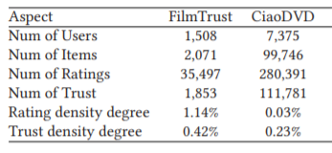
Πειραματική Διαδικασία
Σύνολα Δεδομένων
Στο πείραμά μας εφαρμόζουμε διάφορους αλγορίθμους που προσεγγίζουν την παροχή προτάσεων σε κοινωνικά δίκτυα με διαφορετικό τρόπο λαμβάνοντας υπόψη τόσο τις αξιολογήσεις τους προς αντικείμενα όσο και τις σχέσεις εμπιστοσύνης μεταξύ τους.
Ο τομέας στον οποίο γίνονται οι προτάσεις είναι οι ταινίες και τα σύνολα δεδομένων είναι το FilmTrust και το CiaoDVD. Και τα δύο σύνολα δεδομένων ήταν σε μορφή CSV και ήταν ήδη σχεδόν έτοιμα για διοχέτευση στους αλγόριθμους.
Το FilmTrust είναι ένα μικρό σύνολο δεδομένων που ανιχνεύτηκε από ολόκληρο τον ιστότοπο FilmTrust τον Ιούνιο του 2011. Περιέχει 1508 χρήστες, 2071 στοιχεία, 35497 αξιολογήσεις και 1853 συνδέσεις εμπιστοσύνης.
Το σύνολο δεδομένων CiaoDVD είναι ένα σύνολο δεδομένων που ανιχνεύτηκε από την κατηγορία DVD από τον ιστότοπο dvd.ciao.co.uk τον Δεκέμβριο του 2013. Περιέχει 6212 χρήστες, 15001 αξιολογήσεις και 40133 συνδέσεις εμπιστοσύνης.

Slide 20
Πειραματική Διαδικασία
Εμπλουτισμός των δεδομένων
Βασισμένοι στην ιδέα ότι ένα μοντέλο μηχανικής μάθησης είναι αποδοτικότερο όσο περισσότερες πληροφορίες εκμάθησης τροφοδοτείται, χρησιμοποιήσαμε τον αλγόριθμο SimRank προκειμένου να εμπλουτίσουμε τα δεδομένα μας.
Ο αλγόριθμος SimRank χρησιμοποιήθηκε στο τμήμα δεδομένων που περιέχει τις διασυνδέσεις των χρηστών μεταξύ τους. Αναλύοντας έτσι τη δομή του κοινωνικού Γράφου των δεδομένων μας, καταλήξαμε σε ένα νέο σύνολο δεδομένων, φυσικά βασισμένο στο προηγούμενο, το οποίο όμως περιέχει νέες διασυνδέσεις μεταξύ των χρηστών.
Οι προσθήκες που έγιναν ήταν ουσιαστικά 3 νέοι ‘έμπιστοι χρήστες’ για κάθε χρήστη του Γράφου. Οι νέοι χρήστες που προστέθηκαν για κάθε ατομικό χρήστη είναι αυτοί με τον υψηλότερο βαθμό ομοιότητας μετά την υλοποίηση του SimRank.
Ο λόγος που επιλέξαμε το FilmTrust αντί του CiaoDVD είναι η πολύ μεγαλύτερη πυκνότητα τόσο των βαθμολογιών όσο και των σχέσεων εμπιστοσύνης μεταξύ των χρηστών.

Slide 21
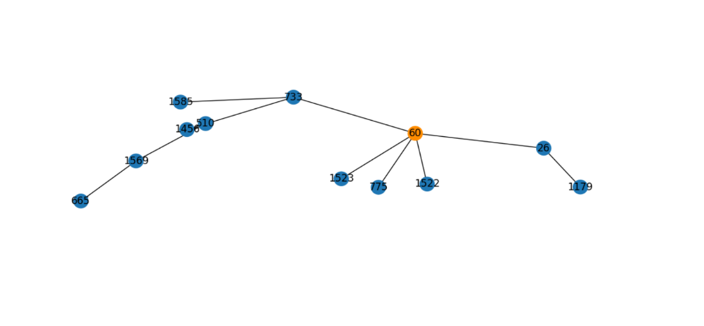
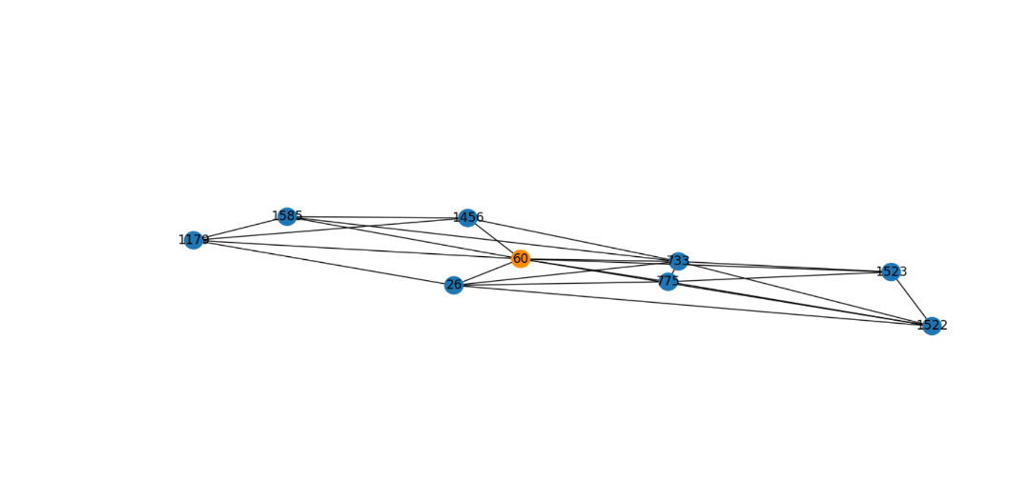
Πειραματική Διαδικασία
Απεικόνιση του Γράφου
Απεικονίζουμε μία τυχαία γειτονία του Γράφου πριν και μετά την υλοποίηση του SimRank.
Εύκολα διακρίνουμε πως ο χρήστης ’60’ είναι πλέον διασυνδεδεμένος με περισσότερους χρήστες. Ομοίως φυσικά και οι υπόλοιποι χρήστες στην γειτονία που φαίνεται στην παραπάνω εικόνα έχουν πλέον αναπτύξει νέες σχέσεις εμπιστοσύνης με περισσότερους χρήστες
Απεικόνιση Γράφου πριν τον SimRank
Απεικόνιση Γράφου μετά τον SimRank

Slide 22
Πειραματική Διαδικασία
Αλγόριθμοι
SVD++
Βασική ιδέα: Ο SVD ++ είναι μια επέκταση της ήδη υπάρχουσας τεχνικής Singular Value Decomposition (SVD), που επιτρέπει στο υπάρχον SVD μοντέλο να λαμβάνει υπόψη περαιτέρω έμμεσα δεδομένα ανατροφοδότησης (implicit feedback). *Δεν χρησιμοποιεί πληροφορίες περί κοινωνικής εμπιστοσύνης
Social Matrix Factorization
Βασική ιδέα: Είναι μια προσέγγιση βάσει μοντέλου (model-based) για σύσταση σε κοινωνικά δίκτυα χρησιμοποιώντας τεχνικές παραγοντοποίησης μητρώου χρηστών-αντικειμένων (Matrix Factorization). Η κύρια ιδέα πίσω από αυτό το μοντέλο είναι η διάδοση εμπιστοσύνης μεταξύ των χρηστών. Συγκεκριμένα, η εκτίμηση του διανύσματος κρυμμένων χαρακτηριστικών ενός χρήστη είναι ο σταθμισμένος μέσος όρος των διανυσμάτων κρυμμένων χαρακτηριστικών των άμεσων γειτόνων του.

Slide 23
Πειραματική Διαδικασία
Αλγόριθμοι
Recommend with Social Trust Ensemble (RSTE)
Βασική ιδέα: είναι μια προσέγγιση βάσει μοντέλου (model-based) για σύσταση σε κοινωνικά δίκτυα χρησιμοποιώντας τεχνικές παραγοντοποίησης μητρώου χρηστών-αντικειμένων (Matrix Factorization) όπου προστίθεται μια παράμετρος ‘α’ προκειμένου να συντονίσει την επιρροή που ασκούν οι έμπιστοι φίλοι στις προτάσεις του χρήστη.
Social Regularization
Βασική ιδέα: είναι μια προσέγγιση βάσει μοντέλου (model-based) για σύσταση σε κοινωνικά δίκτυα χρησιμοποιώντας τεχνικές παραγοντοποίησης μητρώου χρηστών-αντικειμένων (Matrix Factorization) παρόμοια της RSTE. Η διαφορά είναι πως εισάγει όρους κανονικοποίησης προκειμένου να επηρεάζεται διαφορετικά από τους έμπιστους χρήστες αναλόγως το ποσοστό ομοιότητας.

Slide 24
Πειραματική Διαδικασία
Αλγόριθμοι
TrustSVD
Βασική ιδέα: Ο TrustSVD είναι μια τεχνική η οποία επεκτείνει το υπάρχον μοντέλο SVD ++ το οποίο εμπεριέχει την ρητή και σιωπηρή επίδραση των αξιολογήσεων, ώστε να ενσωματώνει τόσο τη ρητή (explicit) όσο και τη σιωπηρή (implicit) επίδραση των αξιολογήσεων στοιχείων καθώς και την εμπιστοσύνη των χρηστών.
GraphRec
Βασική ιδέα: O GraphRec είναι ένα σύστημα νευρωνικού δικτύου γραφημάτων για κοινωνικές προτάσεις. Αυτή η προσέγγιση συλλαμβάνει από κοινού αλληλεπιδράσεις και απόψεις στο γράφημα χρηστών-αντικειμένων και χρηστών-χρηστών. Συνεπώς μοντελοποιεί δύο γραφήματα και ετερογενείς δυνάμεις. Το μοντέλο αποτελείται από τρία στοιχεία: μοντελοποίηση χρήστη, μοντελοποίηση αντικειμένων και πρόβλεψη βαθμολογίας.

Slide 25
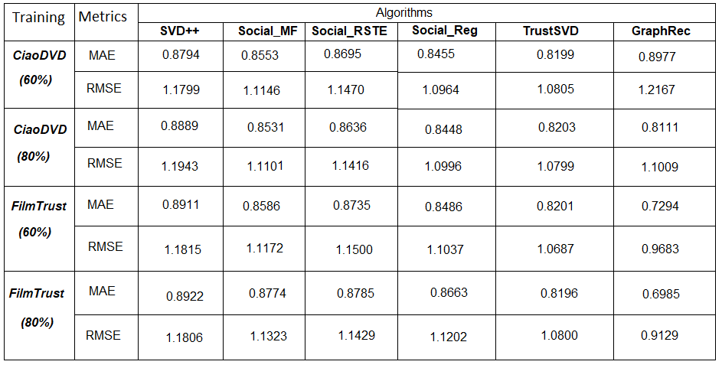
Πειραματική Διαδικασία
Αποτελέσματα
Αποτελέσματα των αλγορίθμων στα datasets FilmTrust, CiaoDVD σε ποσοστά train / test 60%-40% και 80% -20% αντίστοιχα.

Slide 26
Πειραματική Διαδικασία
Σχολιασμός Αποτελεσμάτων
Η απόδοση του SVD++ είναι σταθερά χειρότερη από αυτήν όλων των υπόλοιπων αλγορίθμων και στα 2 dataset. Κάτι που μας οδηγεί στο συμπέρασμα ότι οι κοινωνικές σχέσεις εμπιστοσύνης ενισχύουν την απόδοση των Συστημάτων Συστάσεων.
SocialMF – Social_RSTE – Social_Reg παρουσιάζουν πολύ όμοια συμπεριφορά. Η συμπεριφορά αυτή είναι απολύτως λογική καθώς αυτές οι τεχνικές ακολουθούν πολύ παρόμοια λογική όσον αφορά τη χρησιμοποίηση του κοινωνικού παράγοντα των δεδομένων. Η κοινωνική κανονικοποίηση που εισάγει ο SocialReg επιτρέπει στο μοντέλο να διαλέξει μόνον εκείνες τις κοινωνικές συνδέσεις του χρήστη οι οποίες θα επωφελήσουν τις προτάσεις και όχι άλλες που πιθανώς θα τις βλάψουν οδηγεί αυτόν τον αλγόριθμο σε ελαφρώς καλύτερη συμπεριφορά.
O TrustSVD έχει καλύτερη απόδοση από τους παραπάνω. Μας δείχνει πόσο σημαντικό είναι να εμπλουτίζουμε στον μέγιστο δυνατό βαθμό τα χαρακτηριστικά διανύσματα των χρηστών (latent feature vectors). Η διαφορά του με τις προαναφερθέντες τεχνικές είναι πως λαμβάνει υπόψιν τόσο τη ρητή (explicit) όσο και τη σιωπηρή (implicit) επίδραση των αξιολογήσεων στοιχείων καθώς και την εμπιστοσύνη των χρηστών.
Ο GrpahRec παρουσιάζει μεγάλη βελτίωση όταν χρησιμοποιεί το 80% των δεδομένων ως train set από ότι όταν χρησιμοποιεί το 60%. Έχει πάρα πολύ καλή απόδοση στο FilmTrust dataset σε σχέση με τους υπόλοιπους αλγορίθμους. Αξιοποιεί την πυκνότητα που χαρακτηρίζει αυτό το dataset σε σχέση με το CiaoDVD.

Slide 27
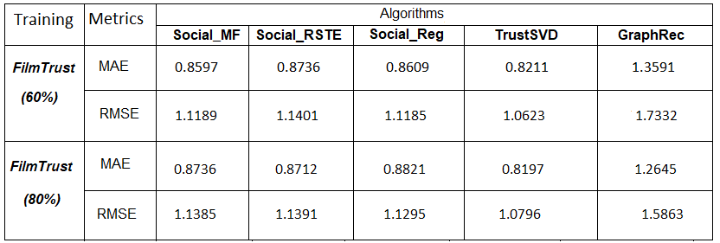
Πειραματική Διαδικασία
Αποτελέσματα
Αποτελέσματα του Αλγορίθμων στα εμπλουτισμένα δεδομένα του FilmTrust
dataset σε ποσοστά train / test 60%-40% και 80% -20% αντίστοιχα.

Slide 28
Πειραματική Διαδικασία
Σχολιασμός Αποτελεσμάτων
Social_MF – Social_RSTE – Social_Reg – TrustSVD παρατηρούμε πως η επίδοσή τους παρουσιάζει παρόμοια ή βελτιωμένη συμπεριφορά. Τόσο το RMSE όσο και το MAE στις περισσότερες περιπτώσεις έχει μειωθεί που σημαίνει ότι οι προτάσεις που παράγονται μετά την εισαγωγή των νέων κοινωνικών σχέσεων
Η απόδοσή του GraphRec έχει μειωθεί σημαντικά με τη μετρική RMSE να ανέρχεται από 0.9683 σε 1.732 και 0.9129 σε 1.5863, ενώ η μετρική MAE φτάνει από 0.8201 σε 1.3591 και από 0.6985 σε 1.2645.
Αυτό δείχνει πως ο αλγόριθμος GraphRec βασίζεται σε μεγάλο βαθμό στις κοινωνικές σχέσεις των χρηστών για να φτάσει στη παροχή προτάσεων σε αυτούς. Είναι σημαντικό να σημειωθεί ότι ο αλγόριθμος SimRank είναι ένας γενικός αλγόριθμος που καθορίζει την ομοιότητα οντοτήτων βασιζόμενος μόνο στη δομή του Γράφου και είναι σημαντικό για την εποικοδομητική του λειτουργία οι διασυνδέσεις στο Γράφο να είναι πολλές. Η πυκνότητα ωστόσο του FilmTrust όσον αφορά τις κοινωνικές σχέσεις μεταξύ των χρηστών είναι πολύ μικρή με ποσοστό 0.42%.

Slide 29
Μελλοντική Έρευνα
Μία γενική κατεύθυνση που θα προτείναμε ανεπιφύλακτα είναι η επιλογή αρχιτεκτονικών που βασίζονται σε νευρωνικά δίκτυα. Μπορούμε να διακρίνουμε από τα αποτελέσματά μας πως οι δυνατότητες τέτοιων αρχιτεκτονικών είναι πολύ μεγάλες σε σχέση με πιο συμβατικές μεθόδους μηχανικής μάθησης.
Τα κοινωνικά δίκτυα είναι εκ φύσεως απολύτως αντιπροσωπευτικά με τη βοήθεια γράφων. Τα νευρωνικά δίκτυα Γράφων μπορούν να ενσωματώσουν πληροφορίες σχετικά με τους κόμβους και την τοπολογική δομή του Γράφου πολύ αποδοτικά κάτι που τα καθιστά πολύ κατάλληλα στο πεδίο των Συστημάτων Συστάσεων.
Χρησιμοποίηση πολλαπλών τεχνικών για την επέκταση των δεδομένων. Στην πειραματική μας διαδικασία χρησιμοποιήσαμε μόνο τον SimRank ο οποίος είναι ένας αλγόριθμος που βασίζεται αποκλειστικά στη δομή του Γράφου προκειμένου να αποτιμήσει την ομοιότητα μεταξύ χρηστών. Είναι βέβαιο πως αυτό δεν είναι αρκετό για να οδηγηθούμε σε ένα μεγαλύτερο και γεμάτο σημαντική πληροφορία σύνολο δεδομένων.
Μία ακόμη πρόταση για μελλοντική έρευνα είναι να αναλυθεί περισσότερο ο διαχωρισμός των δεδομένων σε train / test sets προκειμένου οι προτάσεις να είναι πιο αντιπροσωπευτικές για τον κάθε χρήστη ξεχωριστά Είναι σαφές πως αν χρησιμοποιήσουμε λιγότερο ποσοστό των δεδομένων για εκπαίδευση του μοντέλου μας οι προτάσεις θα είναι λιγότερο εξατομικευμένες καθώς θα συμβαδίζει περισσότερο με τη μέση άποψη των υπόλοιπων χρηστών. Μία σκέψη πάνω σε αυτό θα ήταν ταινίες που έχουν λάβει λίγες αξιολογήσεις να μην αφήνονται εκτός του train set για χάρη ταινιών που έχουν πολύ περισσότερες αξιολογήσεις.
Να δημιουργηθεί ένας μηχανισμός αποτίμησης αυτής της εμπιστοσύνης μεταξύ των χρηστών σε τιμές σε όλο το εύρος (0,1]. Αυτό θα οδηγήσει σίγουρα σε καλύτερα αποτελέσματα καθώς οι προτάσεις για τους χρήστες θα επηρεάζονται από τους γειτονικούς χρήστες με βάση το ποσοστό της εμπιστοσύνης που έχουν μεταξύ τους.

Slide 30
Θερμές Ευχαριστίες

